Slide 1
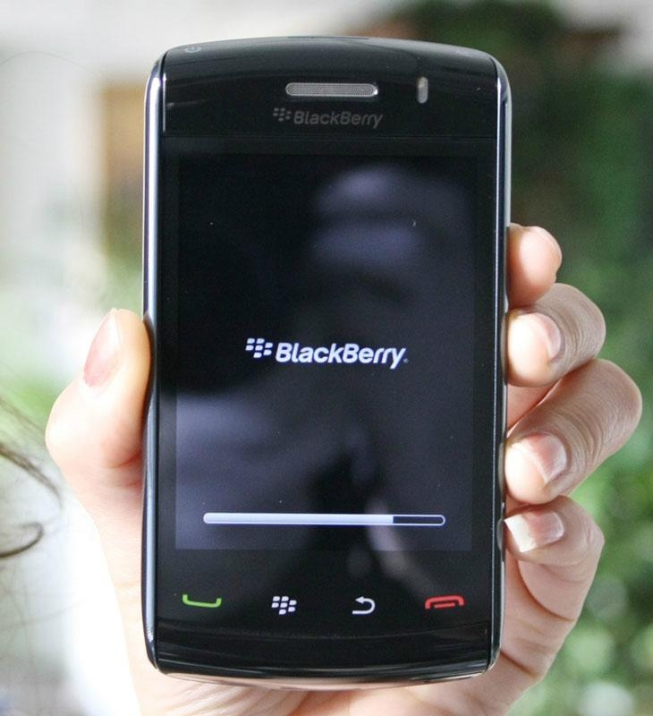
Resource 2a.
Torri’r Codau
Beth yw ystyr y codau hyn mewn tecst?

Slide 2
Torri’r Codau
T
V
D
Bo
N
B
Ti
Mddl
Fyd
Wtd
@b
9r
Rhyw1
meddwl
Ara10
9
Pen8nos
3o
MaV
20
Mbo
Ara deg
Fi
Nain
hefyd
Wedi/
Dydy
Pen-wythnos
Wyt ti wedi
Trïo
Bod
Ateb
Dyma fi
Yn
Nawr
Da i ddim
Bydd
Rhyw1
Dw i ddim yn gwbod

